Slide 1
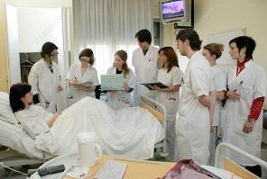
VIZITA

Slide 2
CO JE VIZITA?
Definice: Pravidelná návštěva hospitalizovaného pacienta lékařem, sestrou a dalšími členy týmu.
Místo konání: Zpravidla přímo u lůžka nemocného nebo na vyšetřovně.
Hlavní cíl: Předávání informací o stavu pacienta, výsledcích vyšetření a postupu léčby.
Společenský význam: Často jediný moment přímého kontaktu pacienta s ošetřujícím lékařem.

Slide 3
ETIKA A KOMUNIKACE PŘI VIZITĚ
Profesionální přístup: Chování musí být ohleduplné, vstřícné a taktní.
Ochrana soukromí: Pozor na sdělování citlivých informací před ostatními pacienty na pokoji.
Zásada komunikace: Pokud je přítomno více lékařů, musí mluvit s nemocným, nikoliv o nemocném.
Prostor pro pacienta: Nemocný musí mít čas na otázky a vyjádření svých pocitů.

Slide 4
FORMY LÉKAŘSKÝCH VIZIT
Malá lékařská vizita: Probíhá 1–2krát denně (ranní mezi 7:00–9:00, odpolední podvečerní služba). Sestra předává aktuální informace.
Velká lékařská vizita: Probíhá zpravidla 2krát týdně. Vede ji přednosta či primář za účasti celého týmu (lékaři, sestry, psycholog, studenti).
Individuální lékařská vizita: Probíhá v soukromí, slouží ke sdělování závažných či intimních informací.
Skupinová vizita: Neformální forma v léčebnách či na psychiatrii.
Ambulantní vizita: Doplnění o odborné vyšetření technikou (typické pro gynekologii, oční, ORL).

Slide 5
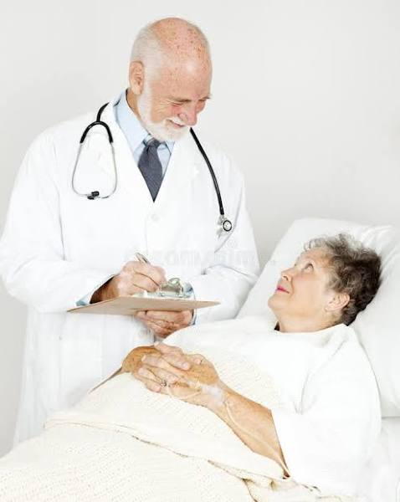
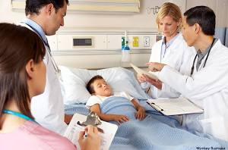

Slide 6
SESTERSKÉ VIZITY
Hlavní cíl: Zajištění kontinuální a individuální ošetřovatelské péče.
Ranní sesterská vizita: Staniční sestra prochází pokoje po převzetí služby od noční směny.
Předávání hlášení: Výměna informací mezi končící a nastupující směnou ošetřovatelského týmu.
Formy sesterských vizit:
  Individuální: Edukace pacienta (aplikace inzulínu, péče o stomii).
  Malá/velká: Hodnocení kvality péče a stanovení priorit přímo na pracovně sester nebo u lůžka.

Slide 7
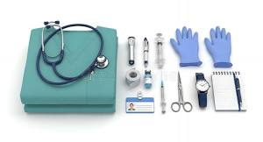
Povinnosti sestry před vizitou (Příprava)
Příprava prostředí: Zajistit přítomnost pacientů na lůžkách, čistotu, upravená lůžka, vyvětrání a vypnutí TV/rádia.
Informovanost: Sestra předem sdělí lékaři všechny podstatné změny zaznamenané týmem.
Příprava vozíku s dokumentací: Chorobopisy, ordinační listy, výsledky vyšetření.

Slide 9
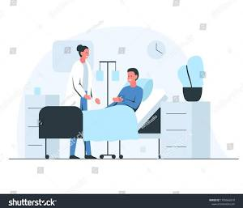
Povinnosti sestry před vizitou (Příprava)
Základní pomůcky (interní/dětské oddělení):
  Dezinfekce na ruce a ochranné rukavice.
  Emitní miska, buničina.
  Tonometr, fonendoskop, ústní lopatka a baterka.
Poznámka: Na chirurgickém pracovišti se připravuje převazový vozík.

Slide 10
Úkoly sestry v průběhu vizity
Příprava pacienta: Uvedení do správné polohy, pomoc při svlékání, udržení zesláblého pacienta.
Asistence: Pomoc při vyšetření a převazech, podávání pomůcek lékaři.
Dokumentace: Předkládání výsledků a pozorné zaznamenávání pokynů a ordinací lékaře.
Specifika na dětském oddělení:
  Zklidnění dítěte laskavým přístupem.
  Bezpečné a šetrné fixování hlavy, paží a hrudníku při vyšetření.

Slide 11
Organizace práce po vizitě
Plánování úkolů: Sestra sestaví program plnění lékařských ordinací podle jejich naléhavosti.
Akutní úkoly: Objednání vyšetření, podání léků, odběry biologického materiálu, organizace propuštění či překladu.
Průběžné úkoly: Plnění změn v terapii, úprava diety, příprava pacientů na plánované výkony během směny.
Koordinace: Rozdělení a řízení práce v rámci celého ošetřovatelského týmu.

